Slide 1
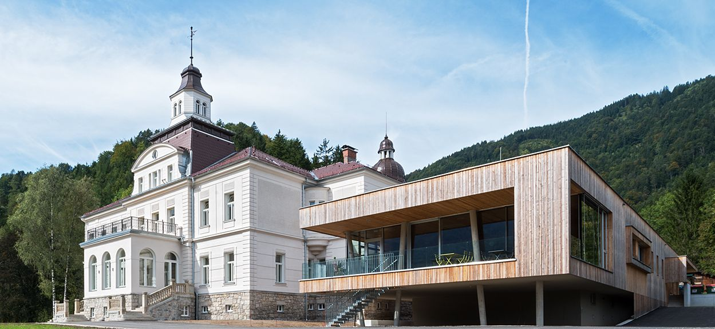
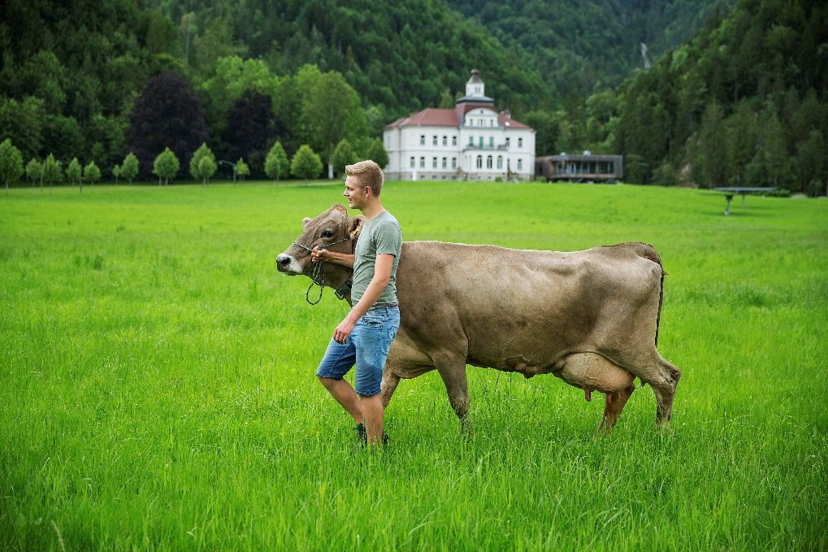
Bergbauernschule Hohenlehen
Herzlich Willkommen zur
SCHULINFO 2025

Slide 2
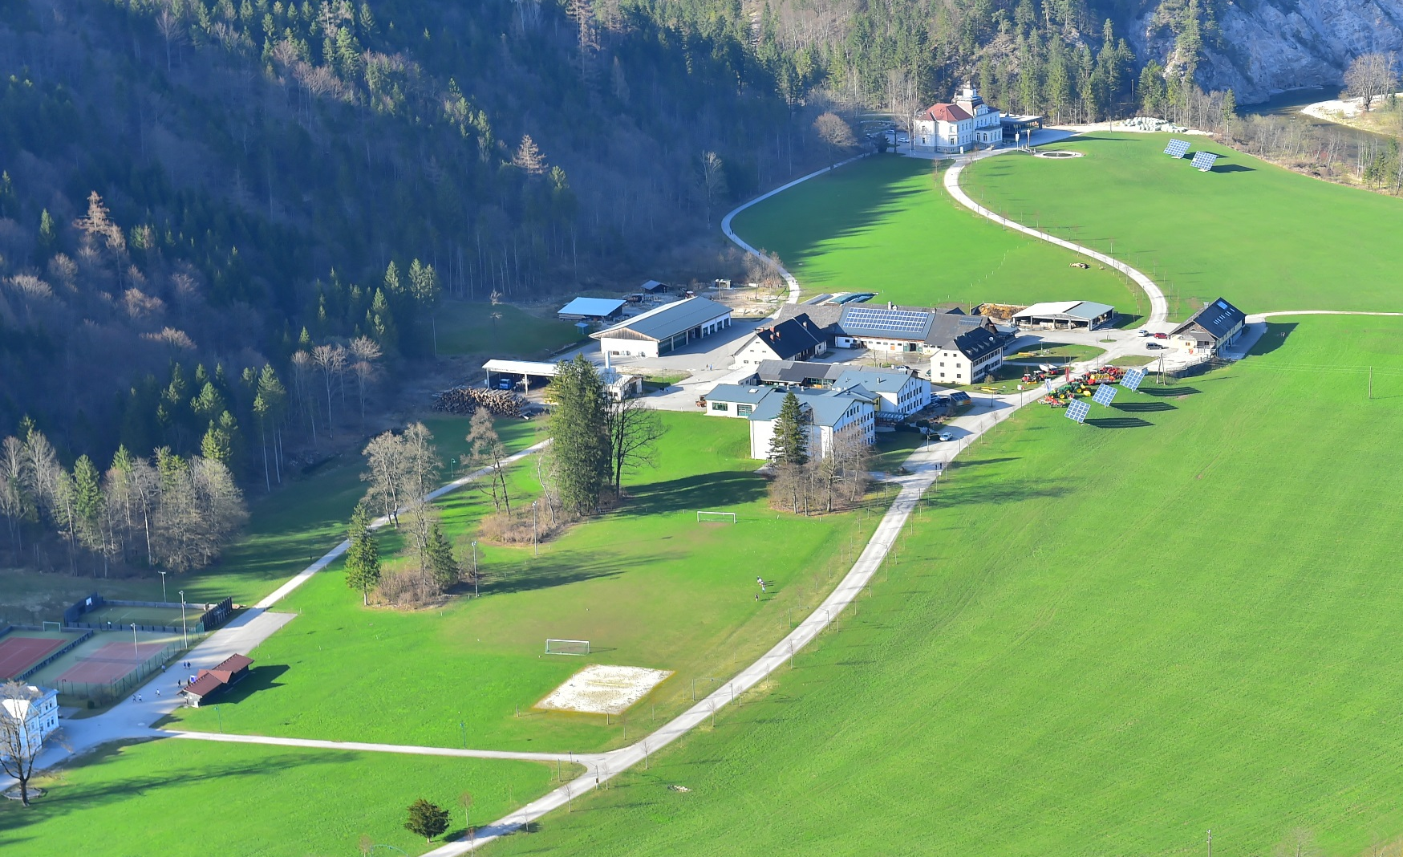
Hohenlehen
Holzwerkstätte
Internat &
Sportanlagen
Nahwärme
Hohenlehen
Kursstätte
Schloss
Hohenlehen
Stall &
Wirtschaft
Schlachthof
… eine 3-jährige
berufsbildende
mittlere Schule
Kläranlage

Slide 3
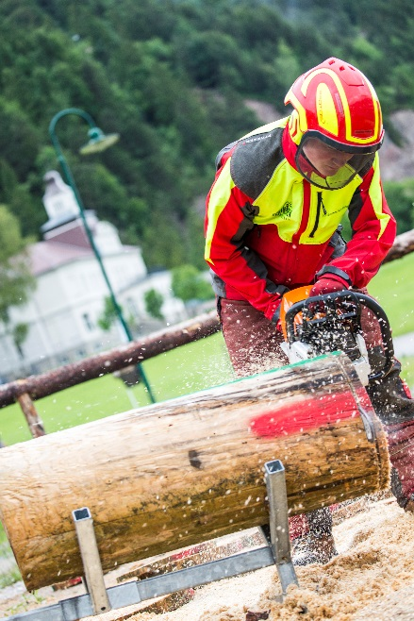
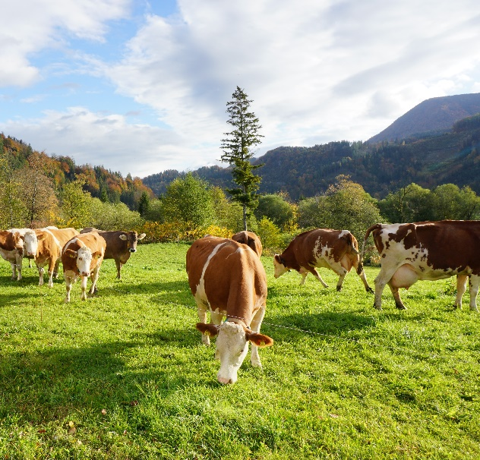
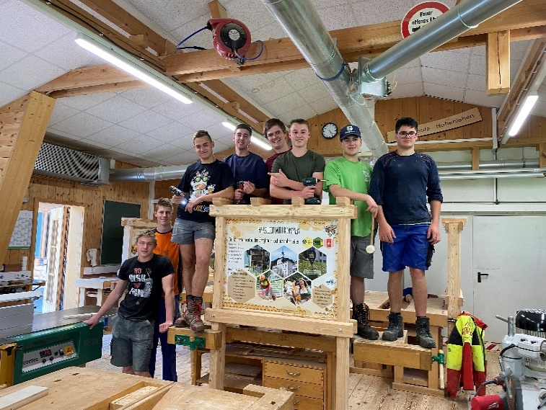
Hohenlehen
Landwirtschaft Forstwirtschaft Mehrberuflichkeit
Schule für deine Zukunft

Slide 4
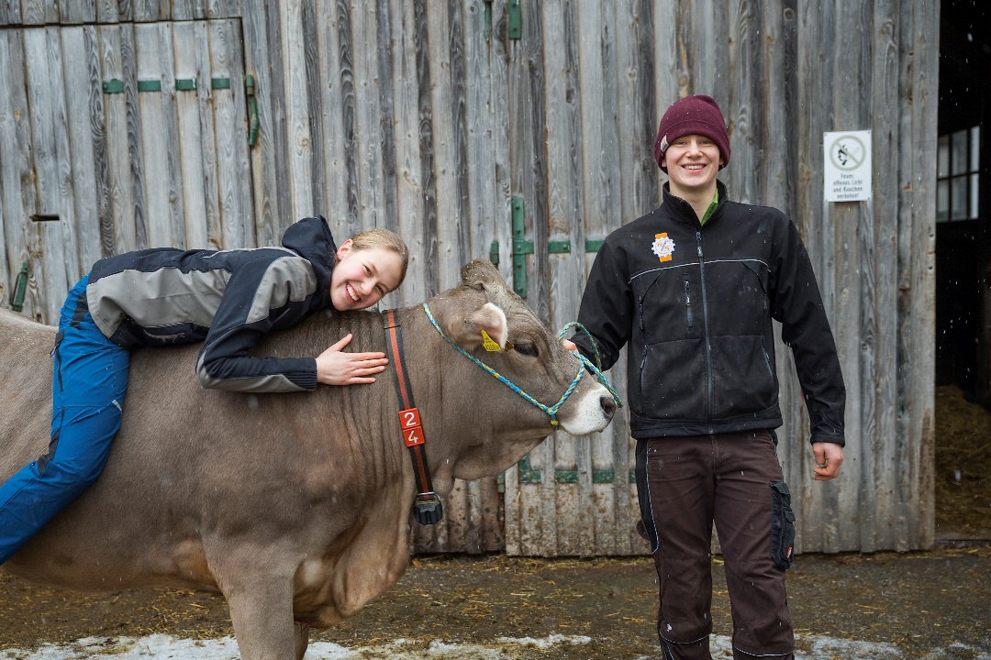
Hohenlehen
Unser Leitbild:
„Wir sind wegweisend
im Umgang
mit der Natur
und ihren Geschöpfen!“
Schule für deine Zukunft

Slide 5
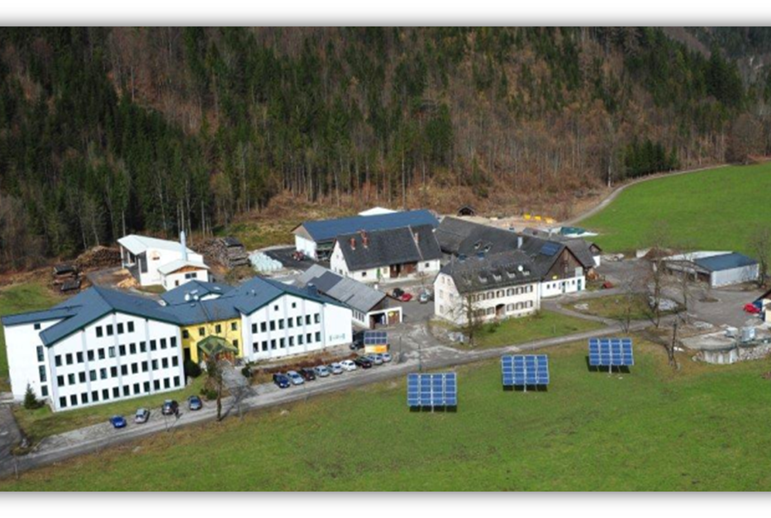
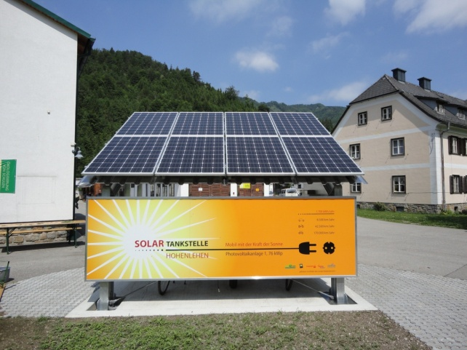
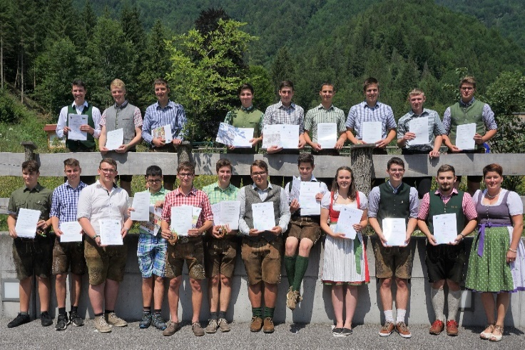
Hohenlehen
Aufnahmevoraussetzung:
positiver Abschluss der 8. Schulstufe
Anmeldung:
für Schüler der 4. Mittelschule (8. Schulstufe)
mit Original-Schulnachricht
Schule für deine Zukunft

Slide 6
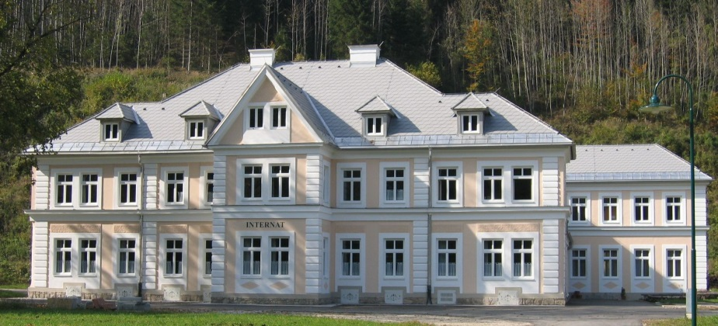
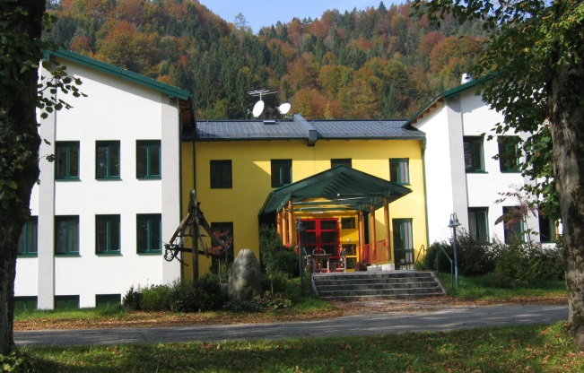
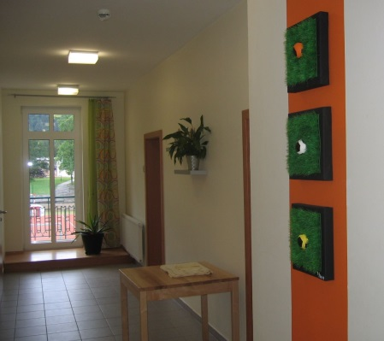
Hohenlehen
Internatsbeitrag: € 350,40€ / Monat
Heimbeihilfe im
1. Jg. möglich
Lehrmittelbeitrag
€ 239€ / pro Semester
Schule für deine Zukunft

Slide 7
Gesetzliche Ausbildungsziele
Selbstständige Führung eines land- und forstwirtschaftlichen Betriebes oder Haushaltes
Ausübung einer sonstigen verantwortlichen Tätigkeit in der Land- und Forstwirtschaft
Erfüllung der multifunktionalen Aufgaben der Land- und Forstwirtschaft

Slide 8
Schlüsselkompetenzen
Fundiertes Fach- und Allgemeinwissen
Handwerkliche Fähigkeiten
Persönlichkeitsbildung und – entfaltung
Kooperations- und Kommunikationsfähigkeit
Kreativität und Selbständigkeit

Slide 9
Lehrplan - allgemeinbildung
Religion Deutsch Mathematik Englisch Bewegung und Sport Informationstechnologien Politische Bildung und Rechtskunde Human-Ökologie Unternehmensführung (BW, RW, MWK)

Slide 10
Lehrplan – fachspezifische bildung
Pflanzenbau
Landtechnik und Baukunde
Tierhaltung
Waldwirtschaft
Obstbau
Landw. Unternehmensführung
Digitale Landtechnik
Schwerpunktfächer:
1. Jg. Fischzucht, Biologischer Landbau
2. Jg. Jagd, Bio, Forsttechnik, Tier. Alternativen
3. Jg. Alm- u. Holzwirtschaft, Jagd
Praktischer Unterricht

Slide 11
Schülerzahlen 2025
1. Jahrgang: 72
2. Jahrgang: 57
3. Jahrgang: 56
Bauern- und Bäuerinnenschule: 20

Slide 12
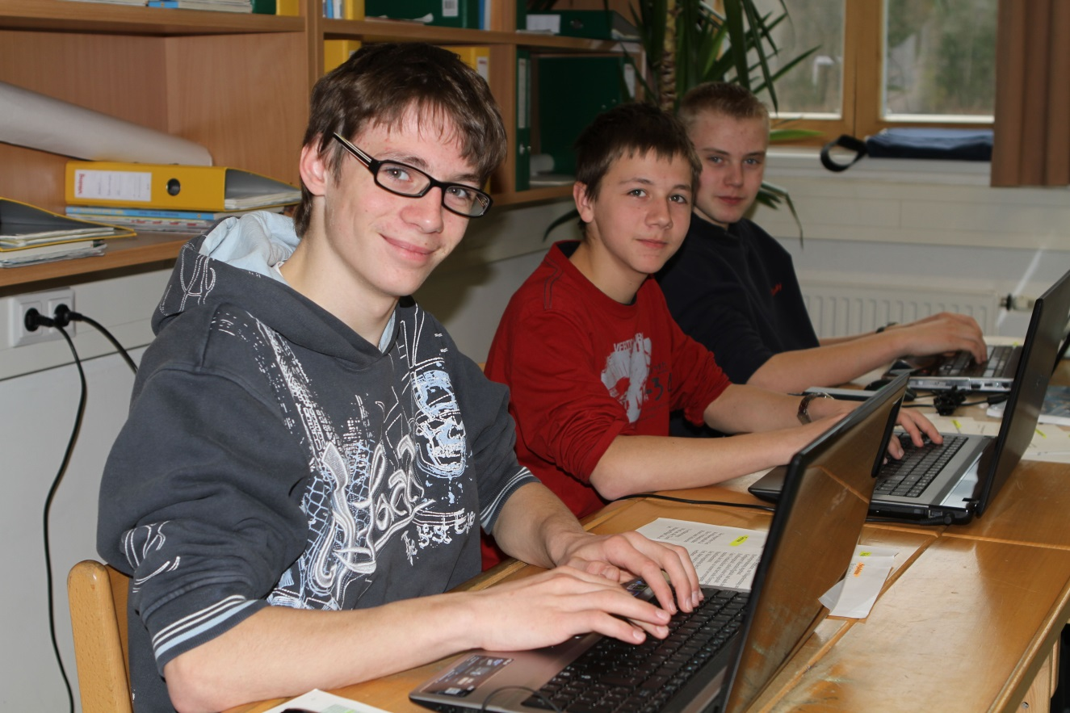
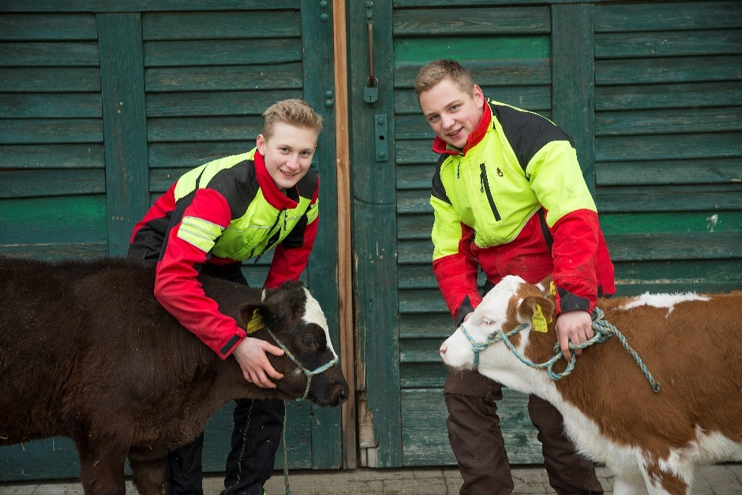
1. Jahrgang
Unterricht:
36 Wochenstunden mit
8 Std. Praxis / Woche
Heimbeihilfe
Allg. Schulpflicht erfüllt (9. Schulstufe)
Schule für deine Zukunft

Slide 13
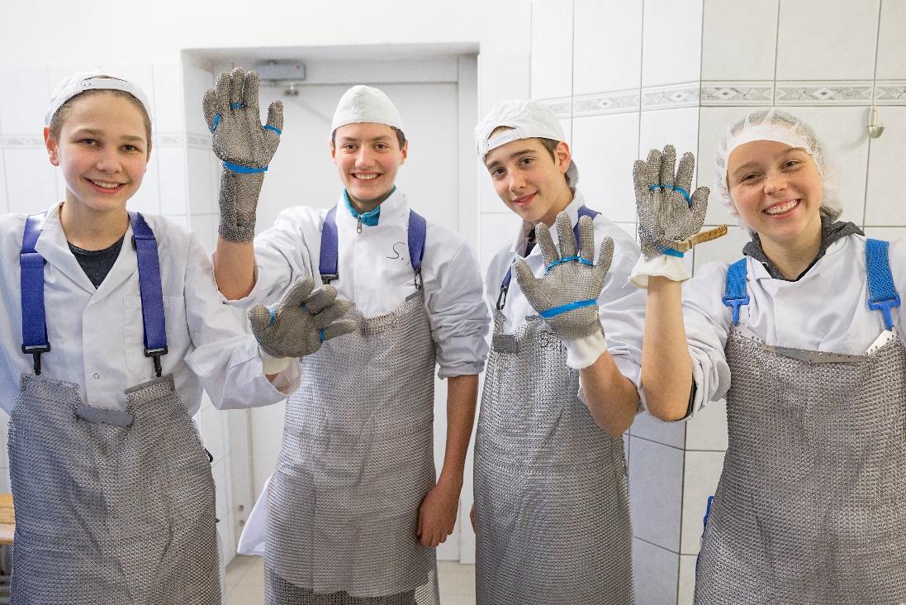
2. Jahrgang
Unterricht:
36 Wochenstunden mit 12 Std. Praxis
Schul- und
Heimbeihilfe
Berufsschulpflicht erfüllt
Schule für deine Zukunft

Slide 14
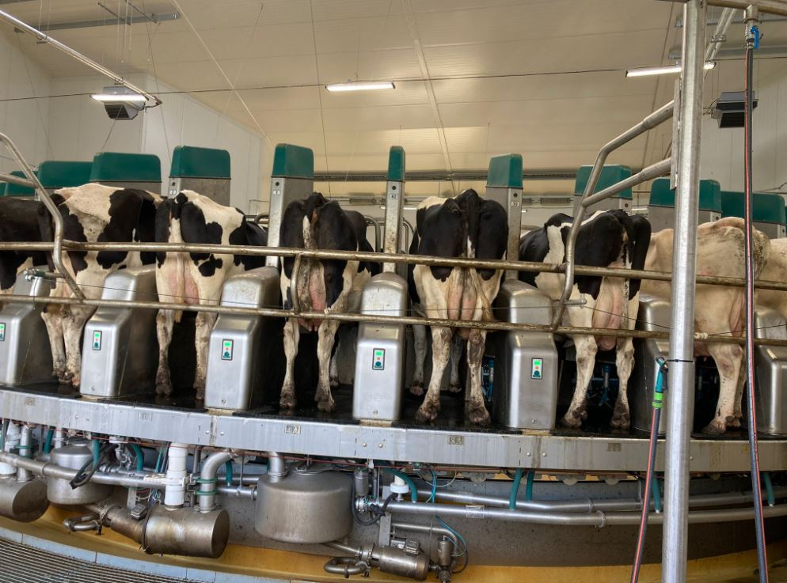
Landw. fremdpraxis
Juli – Oktober
(4 Monate)
Praxisbetriebe im In- und Ausland
Schule für deine Zukunft

Slide 15
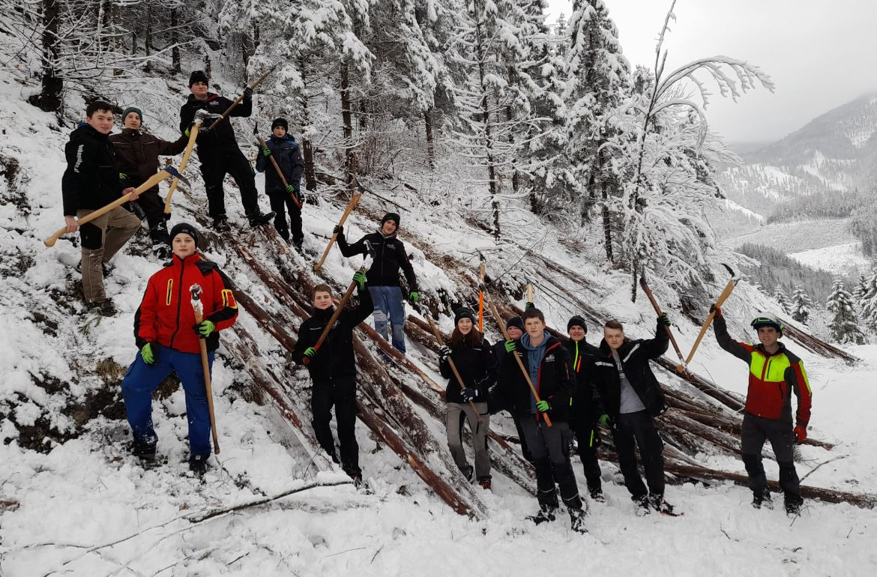
3. Jahrgang
Unterricht:
36 Wochenstunden
mit 8 Std. Praxis
November – Juni (8 Monate)
Schul- und Heimbeihilfe
! Facharbeiterautomatik !
Mittlere Reife

Slide 16
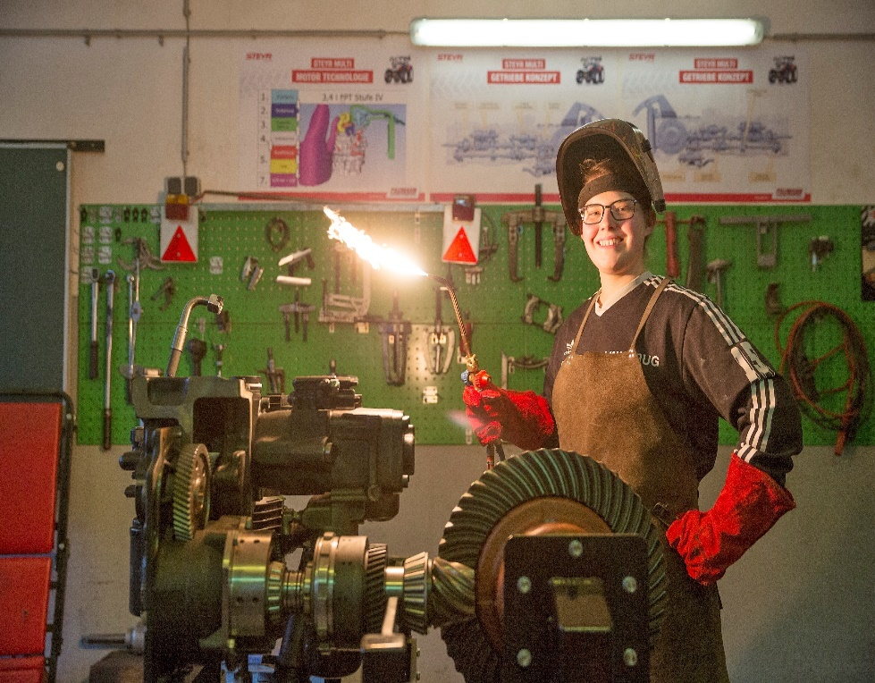
Hohenlehen
Nach dem 3. Jahrgang:
… auf alle gewerblichen Berufe kann 1 Jahr Anrechnung erfolgen!
Schule für deine Zukunft

Slide 17
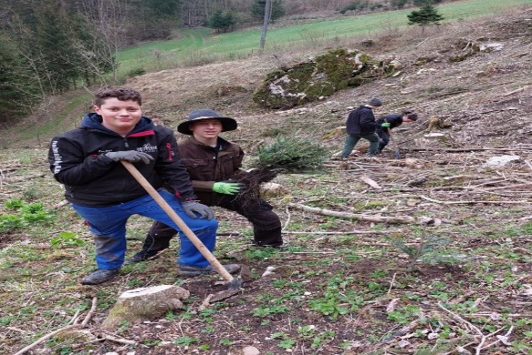
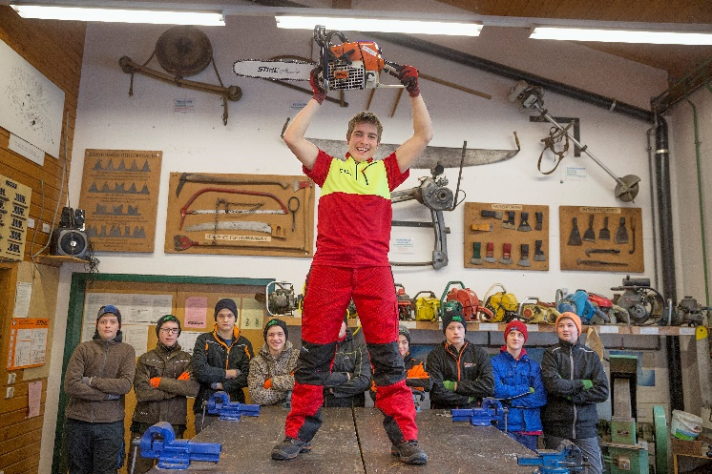
Hohenlehen
Im Anschluss an den 3. Jg.:
Forstfacharbeiter (4 x 1 Woche) LFS Hohenlehen/ Pyhra / Warth / Edelhof
Forstwart – Traunkirchen, OÖ
Berufsjäger - LLA Rotholz
Meisterausbildung
Landwirtschaft
Forstwirtschaft
Schule für deine Zukunft

Slide 18
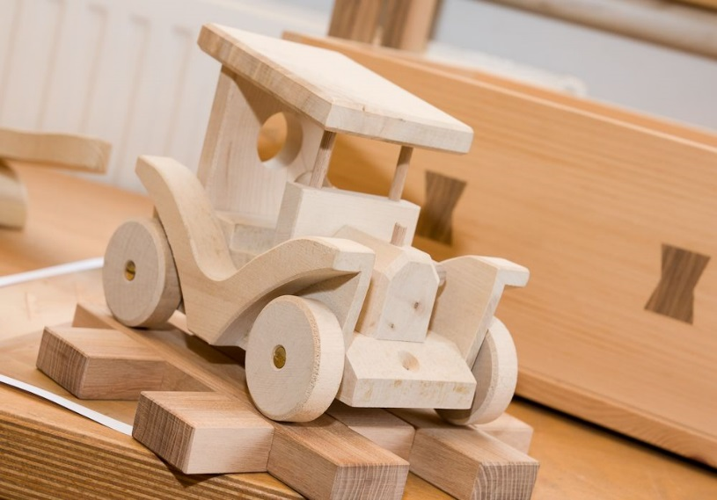
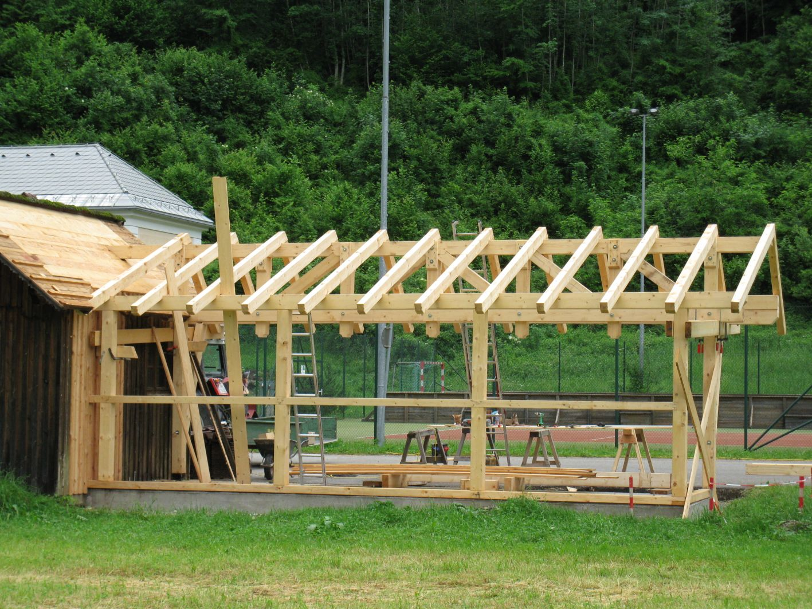
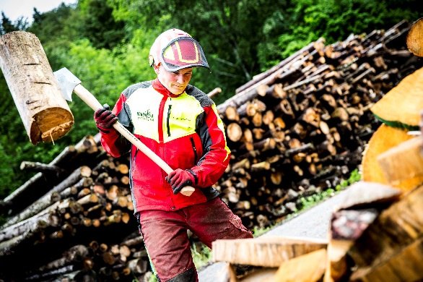
Hohenlehen
Tischler, Zimmerer
od. Forstfacharbeiter in einem Jahr!
Schule für deine Zukunft

Slide 19
… ZUR MATURA in 3 jahren
Landwirtschaft
HBLA Francisco Josephinum Wieselburg
HBLA Raumberg- Gumpenstein
. . . . . . . . . .
Forstwirtschaft
HBLA Bruck/Mur
Sonstige
. . . . . . . . . .

Slide 20
… weiter Zum Studium
Vorbereitungslehrgang Berufsreifeprüfung
WER? Land- od. forstw. Facharbeiter od. Meister
WO? LFS Hollabrunn & LFS Gießhübl
Wie lange? 1 Jahr
Schule für deine Zukunft

Slide 21
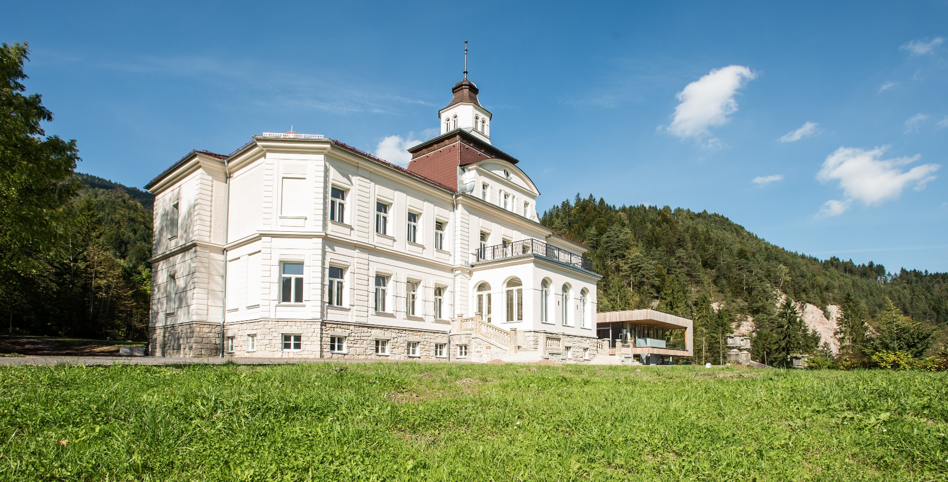
Hohenlehen
Samstag, 11. April 2026
Tag der offenen Tür 2026

Slide 22
Hohenlehen
Holzwerkstätte
Internat &
Sportanlagen
Nahwärme
Hohenlehen
Kursstätte
Schloss
Hohenlehen
Stall &
Wirtschaft
Schlachthof
Wir freuen uns
auf ein Wiedersehen
in Hohenlehen!
Kläranlage

